Slide 1

OBIECTE MULTIMEDIA =VIDEO=
Lecţia 9

Slide 2

CUPRINS
FORMATUL FIȘIERELOR VIDEO CARE POT FI UTILIZATE
ADĂUGARE VIDEO ÎN PAGINĂ – link direct
ADĂUGARE VIDEO ÎN PAGINĂ – imagine link
VIDEOCLIPURI VIZIONATE DIRECT DIN PAGINA WEB
ATRIBUTELE TAGULUI <EMBED>
ATRIBUTELE TAGULUI <OBJECT>
ADĂUGAREA UNUI VIDEO DIN YOUTUBE

Slide 3

ADĂUGARE VIDEO ÎN PAGINĂ
Formatul fișierelor video care pot fi utilizate
Cel mai utilizat format pentru fișierele video adăugate într-o pagină HTML este formatul MP4, acesta având un șir de avantaje (este susținut de HTML5, este susținut de Flash Player, este recomandat de YouTube ... etc)

Slide 4
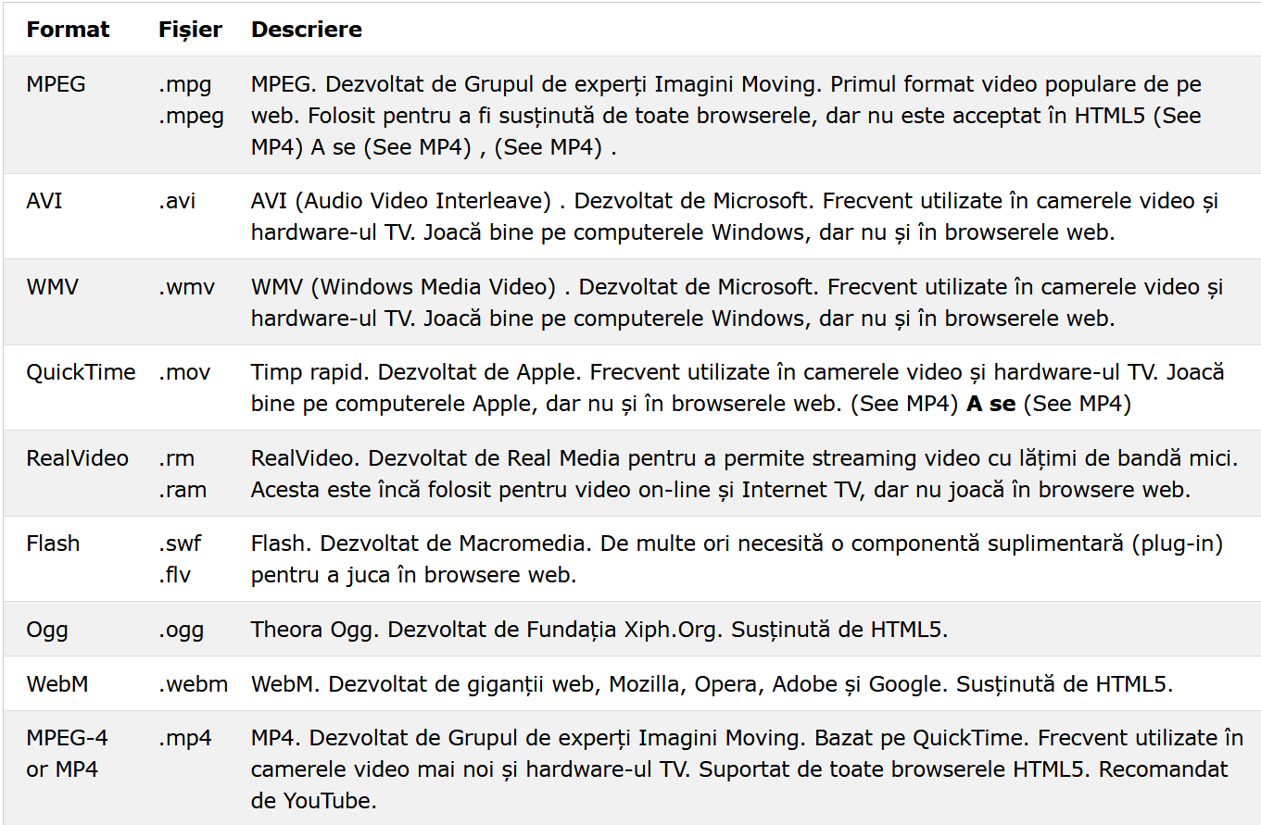
ADĂUGARE VIDEO ÎN PAGINĂ
Formatul fișierelor video care pot fi utilizate

Slide 5
ADĂUGARE VIDEO ÎN PAGINĂ
În exemplu de mai jos puteţi vedea modul de adăugare a unui fișier video într-o pagină web, utilizând un link direct:
<!DOCTYPE html>
<html>
<head> <title>Video în HTML</title> </head>
<body>
<h4>Exemplu adăugare a unui fișier video</h4>
<a href="Capra cu trei iezi.mp4">
POVESTEA ”Capra cu trei iezi” - de Ion Creangă</a>
</body>
</html>

Slide 6
ADĂUGARE VIDEO ÎN PAGINĂ
În exemplu de mai jos puteţi vedea modul de adăugare a unui fișier video într-o pagină web, utilizând în calitate de link o imagine, atributului style cu proprietăţi CSS pentru setarea poziţiei imaginii, bordurei, marginei exterioare :
<!DOCTYPE html>
<html>
<head> <title>Video în HTML</title> </head>
<body>
<h4>Exemplu adăugare a unui fișier video având drept link o imagine</h4>
<a href="Capra cu trei iezi.mp4" title="POVESTEA ”Capra cu trei iezi” - de Ion Creangă">
<img alt="Poveste" src="Trei iezi.jpg" width="270" height="200"
style='border:2px solid #0000ee; margin:5px 25px;'> </a>
</body>
</html>

Slide 7
VIDEOCLIPURI CARE POT FI VIZIONATE DIRECT DIN PAGINA WEB
Odată cu introducerea HTML5, tagul video s-a raspandit foarte repede şi este suportat destul bine de browserele actuale. Tagul video, este folosit pentru a adăuga un film în pagina html.
În momentul de faţă tagul video, suportă 3 tipuri de fişiere video:
mp4 - MIME-type video/mp4
webm - MIME-type video/webm
ogg - MIME-type video/ogg

Slide 8
VIDEOCLIPURI CARE POT FI VIZIONATE DIRECT DIN PAGINA WEB
<!DOCTYPE html>
<html>
<head> <title>Video în HTML</title> </head>
<body>
<h4>Exemplu adăugare a unui fișier video</h4>
<video width="320" height="240" controls>
<source src="Capra cu trei iezi.mp4" type="video/mp4">
</video>
</body>
</html>

Slide 9
ATRIBUTE SUPORTATE DE TAGUL <embed>
Un fisier video se poate însera într-o pagină HTML în două moduri. Prima modalitate ar fi cu ajutorul tagului <embed>. Acest tag nu are nevoie de un altul de închidere, functionează în mare masură la fel ca şi un tag de întroducere a unei fotografii.
<embed src="example.mp4" autostart="false" HEIGHT=60 WIDTH=144>
Atributele tagului embed sunt:
autostart - stabileste daca fisierul va rula imediat dupa incarcarea paginii. Poate avea valoarea true sau false.
hidden - stabileste daca butoanele sunt sau nu ascunse. Poate avea valoarea true sau false.
volume - poate avea orice valoare intre 0 si 100
loop - stabileste daca fisierul va fi reprodus in cerc sau nu. Poate avea valoarea true sau false.
playcount- acesta stabileste de cate ori va fi reprodus fisierul. Spre exemplu playcount="2" (va fi reprodus de doua ori dupa care se va opri).

Slide 10
ADĂUGAREA UNUI VIDEO <embed>
<!DOCTYPE html>
<html>
<head> <title>Video în HTML</title> </head>
<body>
<h4>Exemplu adăugare a unui fișier video</h4>
<embed src="http://www.youtube.com/embed/zMd_PxpF0Ug" width="425" height="344" >
</body>
</html>

Slide 11
ADĂUGAREA UNUI VIDEO YouTube - Autoplay + Muted
<!DOCTYPE html>
<html>
<head> <title>Video în HTML</title> </head>
<body>
<h4>Exemplu adăugare a unui fișier video direct din YOUTUBE</h4>
<embed src="http://www.youtube.com/embed/zMd_PxpF0Ug?autoplay=1&mute=1" width="425" height="344" >
</body>
</html>
IMPORTANT
http://www.youtube.com/embed/zMd_PxpF0Ug
rămâne neschimbat se indică doar URL-ul clipului

Slide 12
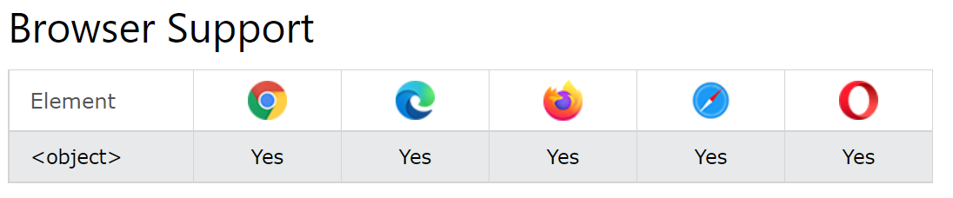
ADĂUGAREA UNUI VIDEO <object>
Eticheta <object> a fost concepută inițial pentru a încorpora pluginuri de browser. Plug-in-urile sunt programe de calculator care extind funcționalitatea standard a browserului.
Plug-in-urile au fost folosite în multe scopuri diferite:
Rulare applet-uri Java
Rulare controale ActiveX
Afișare filme Flash
Afișare hărți
Scanare pentru viruși
Verificarea un ID de bancă

Slide 13
ADĂUGAREA UNUI VIDEO DIRECT DE PE YOUTUBE <object>
<!DOCTYPE html>
<html>
<head> <title>Video în HTML</title> </head>
<body>
<h4>Exemplu adăugare a unui fișier video direct din YOUTUBE</h4>
<object data="http://www.youtube.com/embed/zMd_PxpF0Ug"
width="560" height="315"></object>
</body>
</html>

